Slide 1
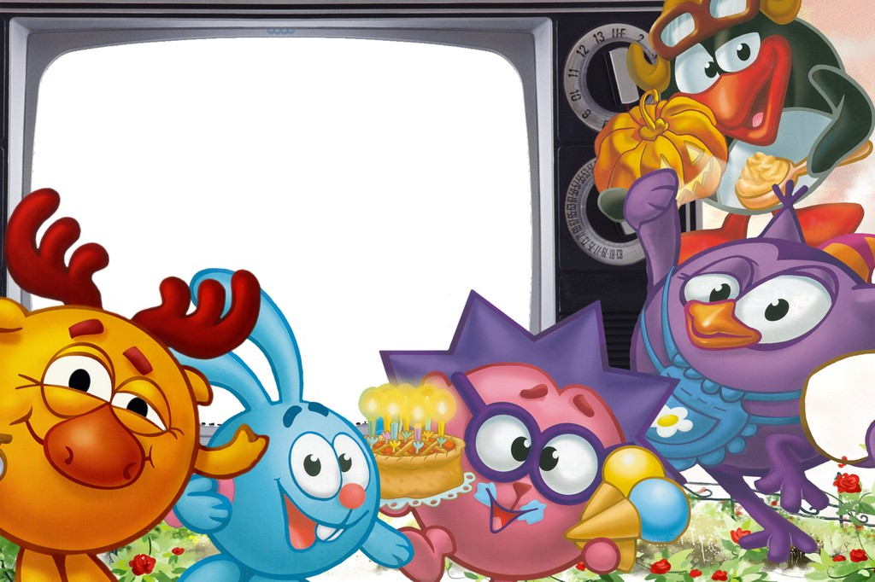
Тема урока:
Задачи на сравнение.
Урок-путешествие
«Прогулка по галактике"

Slide 2
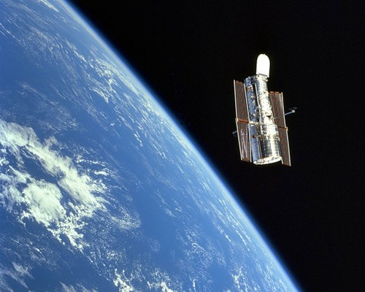

Slide 3
















5+3
10-3
8-6
4+2
5-1
9-4
8-5
6+3

Slide 4


Slide 5
Запиши числа в порядке их уменьшения.
8
0
2
6
5
10
1
3
9
7
4

Slide 6


В путь!

Slide 7
1
=
8
-
+
9
2
=
=
3
10
7
+
+
-
1
6
5
=
=
=
8
2
5
-
+
10
=
15

Slide 8
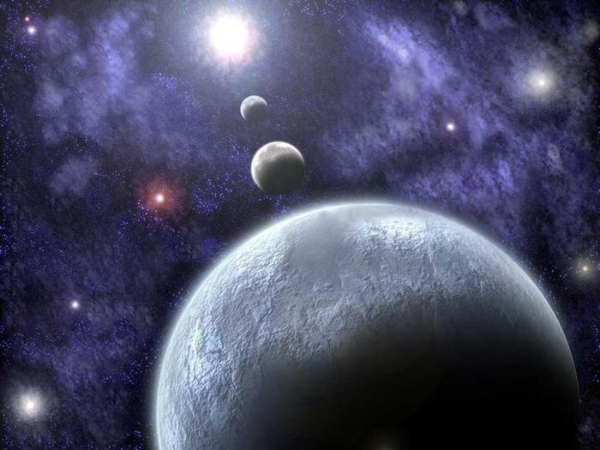
планета
Сосчитай-ка!

Slide 9

Ребусы:
5
5
=
10
0
>
7
2
=
9
+
_
9
=
9
6
+
=
6
0
+
+
0
0
0

Slide 10
4 + …
1
9 - …
4
0
1
2
3
4
5
6
7
8
9
1
4
4 + …
=
9 - …

Slide 11
3
1
1 + …
8 - …
0
1
2
3
4
5
6
7
8
9
3
1
1 + …
8 - …

Slide 12
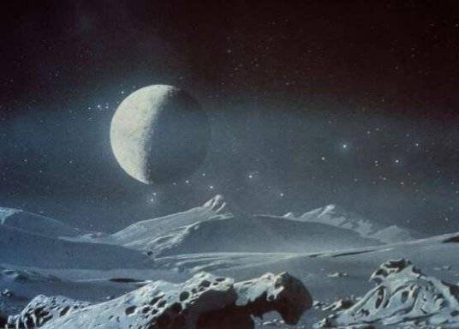
Планета задач

Slide 13

Девочек -
6 д.
Мальчиков
?
на 2 меньше
Д
6
?
М
на 2
6 - 2 = 4(м.)
Ответ: 4 мальчика.

Slide 14
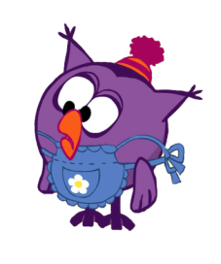
У Тани -
6 м.
на 2 больше
?
У Саши -
Т
6
?
С
на 2
6 - 2 = 4(м.)
Ответ: 4 марки.

Slide 15
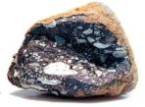

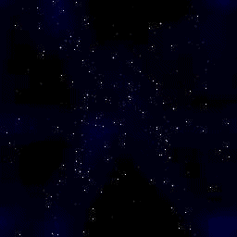












Slide 16
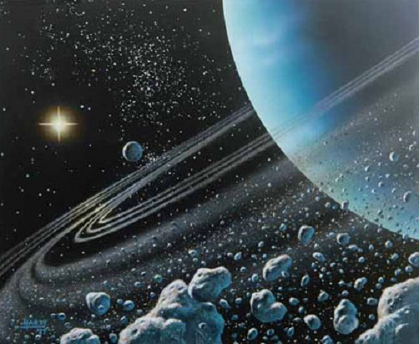
Планета
прочных знаний

Slide 17






8
4
4
1
7
3
4
6
2

Slide 18






9
5
4
8
1
3
6
7
2

Slide 19
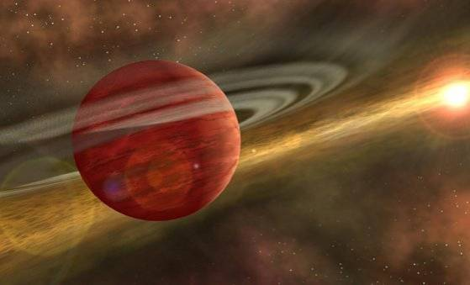
планета
Сам решай-ка!

Slide 20
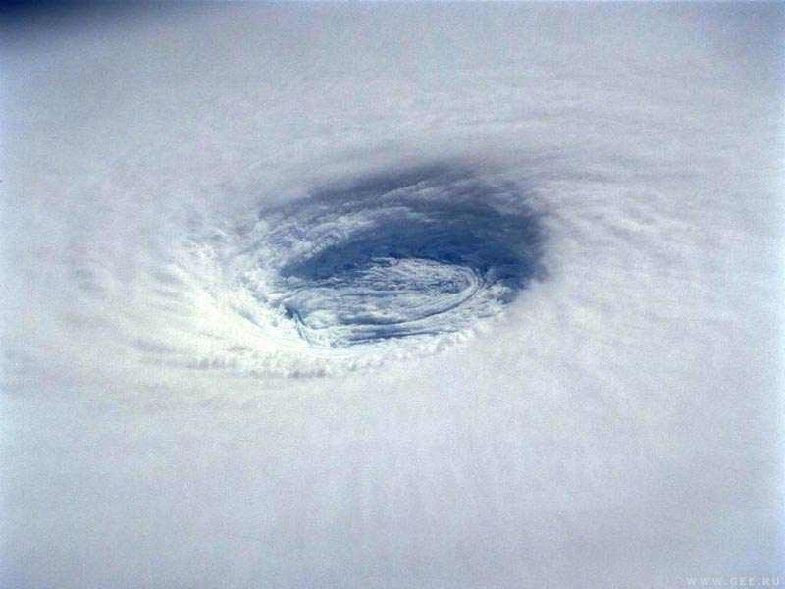
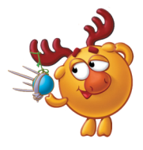
5 + 3= 2 + 5=
8
7
9 + 1 – 3= 3 + 6 - 9=
7
0
9 – 4 + =10 7 – 2+ =9
5
4

Slide 21
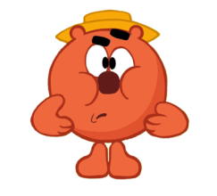
1. Выбери пример с ответом 8.
5+4
3+7
3+5
2. Выбери пример с ответом 9.
5 + 3
7+2
6+2
3. В каком выражении пропущенное число 3
3 + ... = 6
3 + 5 = ...
... + 4 = 9
4. Среди данных чисел найди наибольшее.
15
11
17
13
5. Выбери число, которое меньше 16.
19
17
13
20

Slide 22
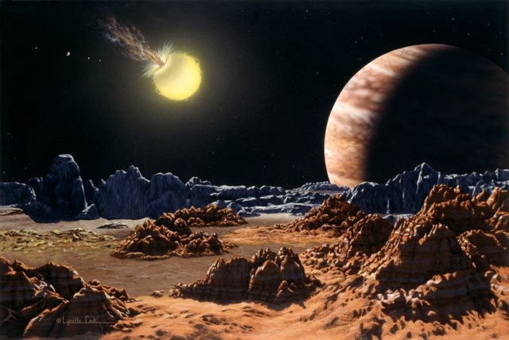

Правильно!
К тесту

Slide 23
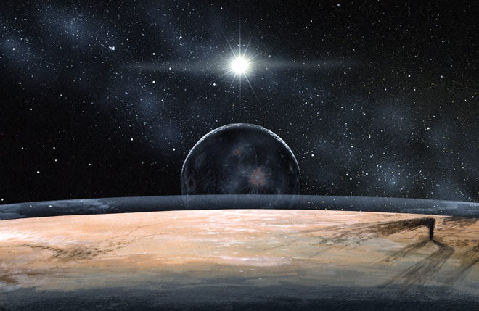
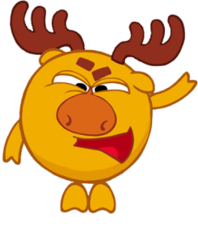
Подумай!
К тесту

Slide 24
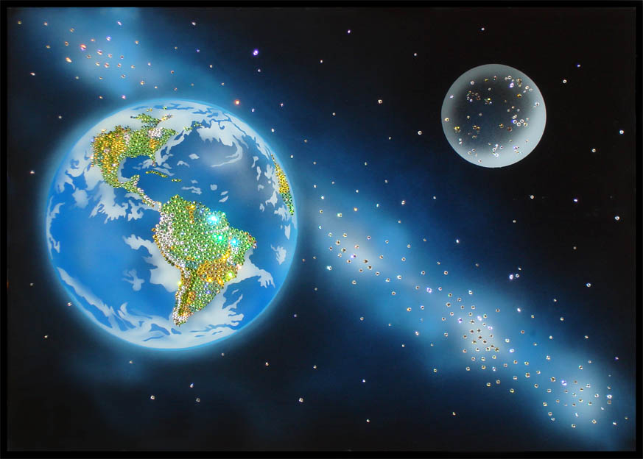
Домой!

Slide 25

Мне было интересно …
Мне было трудно …
Сегодня на уроке мы учились …

